Slide 1
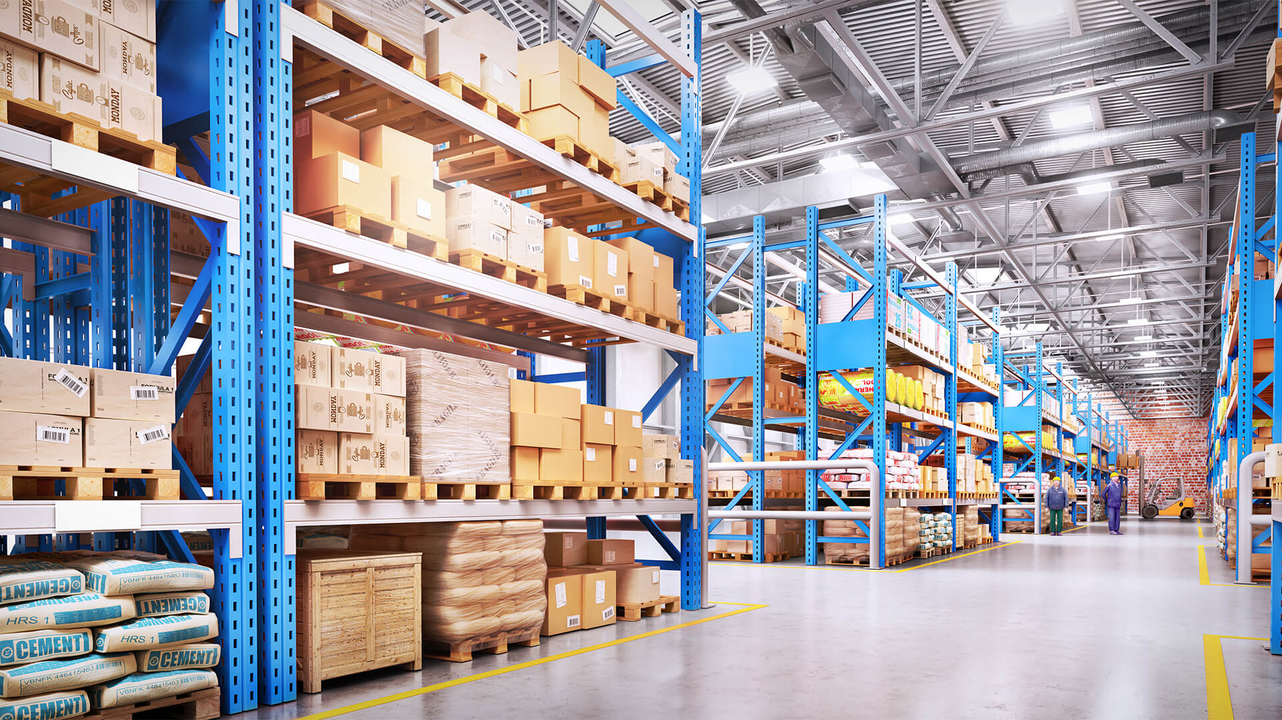
Forklift Manipulator – Gruppe 3
Bård Løvik
Håvard Bakke
Mathias Matre
Thomas Nesse

Slide 2
Innholdsfortegnelse
Kravspesifikasjon
Robot design
Navigation strategy
Control strategy
Localization strategy

Slide 3
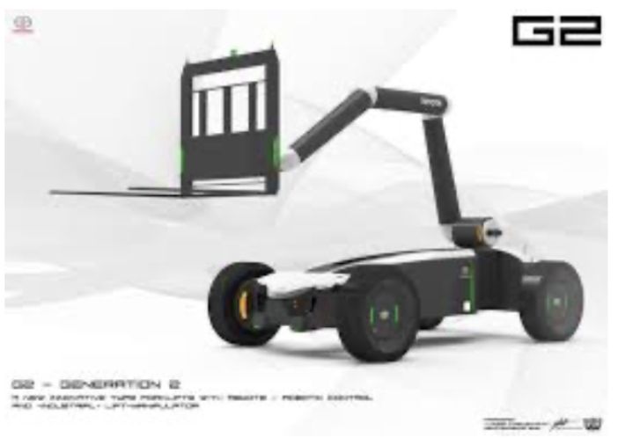
Kravspesifikasjon
Robot-arm – Snakker mer om i CDR
Mobile base
Navigating autonomously in a warehouse
Turn radius less than 2m
Rare wheels for steering
Sensor
3D Camera for manipulation
Localization sensors for autonomous navigation
Mini excavator from the Toyota challenge
Notes:
Vi vil kjapt gå gjennom kravspesifikasjonen til prosjektet vårt, som vi planlegger løsningen vår utifra
Robot-arm – Snakker mer om i CDR
Frem til nå i forelesningene har vi ikke lært nok om robot-arm til å begynne på planleggingen av robot-armen. Vi vil snakke mer om dette i CDR’en om noen uker.
Mobile base
Kravene for den mobile basen var som følger:
Roboten skal kunne navigere seg selv rundt i et varehus, mellom reoler uten å kollidere.
Den skal ha en svingradius på mindre enn 2 meter.
Bruker bakhjulene for styring.
Sensor
Bruker et lavkost 3D kamera for manipulering.
Diverse lokalisasjonssensorer for en selvstyrende navigering.

Slide 4
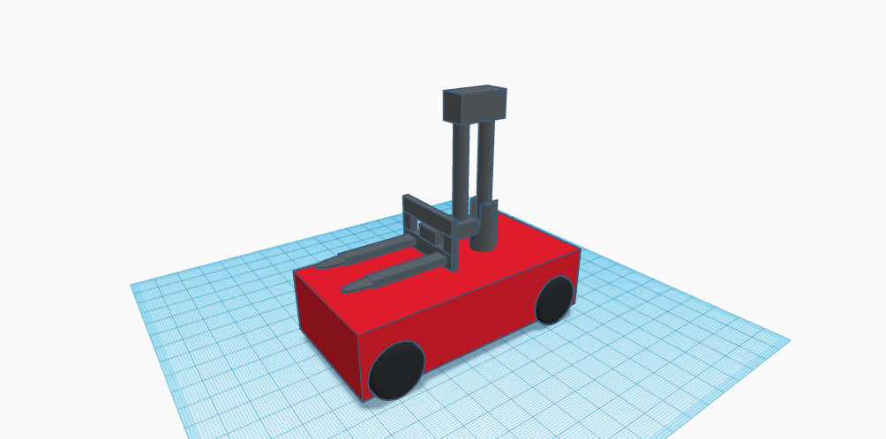
Robot design

Slide 5
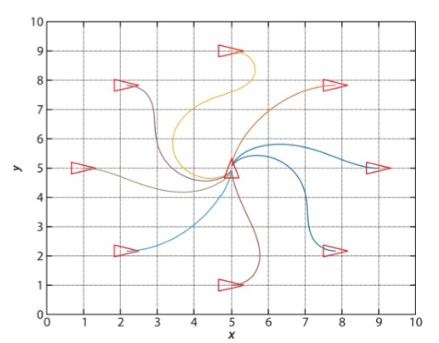
Control strategy
Car-like mobile robot
The kinematic bicycle model
Rear wheels used for steering
Moving to a pose
From: ELE306_CH4_complete.pdf
Notes:
Vi har en car-like robot. Og har tatt utgpunkt i den kinematiske sykkelmodellen, kor det er bakhjulene som svinger.
Vi tror det er best for oss å ta i bruk kontroll strategien moving to a pose. som vist på bilde

Slide 6
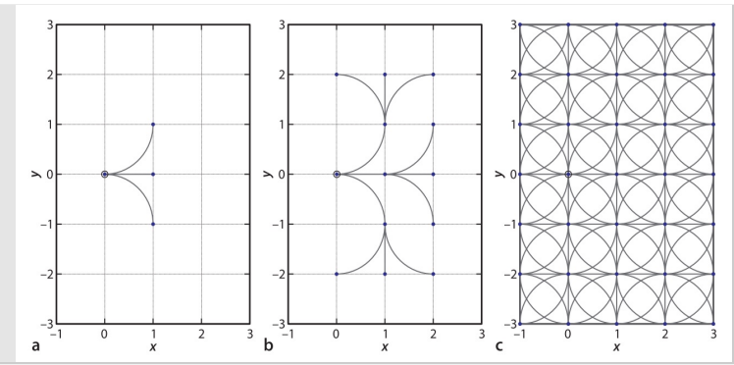
Navigation strategy
Map-based planning
Known warehouse-environment
Lattice-Planner
Pros
Kinematics
Relatively low computational cost
Cons
Not shortest route
Not incremental replanning
from: ELE306_Ch5_Navigation_Summary.pdf
Notes:
Vi har tenkt at roboten skal bevege seg I et kjent varehus. Med det har vi tenkt å prøve å bruke Lattice planner,
Fordeler med denne er at den tar hensyn til kinemattiken og den har en relativ lav regnekost. Samtidig som den støtter nye start og målpunkt.
Baksidene med denne: at den nødvendigvis ikke alltid finner korteste rute og støtter ikke inkrementell replanlegging.
På bilde ser vi bevegelsesmønsteret lattice planner.

Slide 7
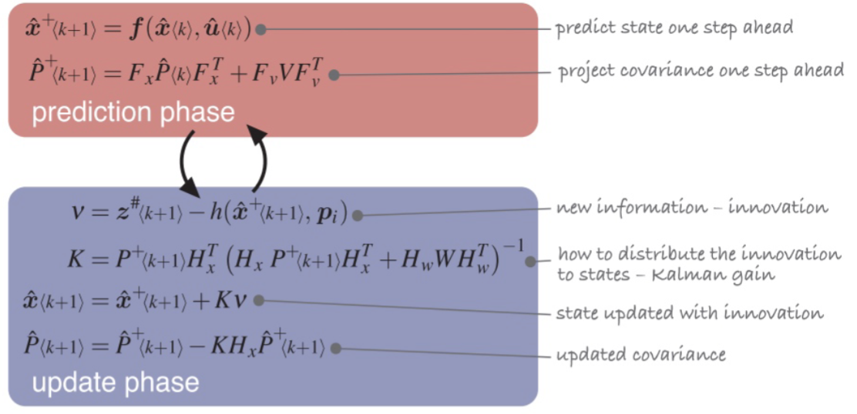
Localization strategy
Map based localization
Dead reckoning to predict robots position
IMU to find the robots orientation
Visual Odometry to know robots movements
Kalman filter to combine sensor data and dead reckoning
From ELE306_Ch6_Localization_complete
Notes:
I vår lokaliseringsstrategi vil vi bruke en kombinasjon av sensorer og dødregning.
Dødregning vil si at vi estimerer en ny posisjon basert på estimert fart og retning i forhold til et tidligere estimat.
Dødregning er ikke særlig nøyaktig å bruke på egenhånd, derfor trenger vi også sensordata til å få en nøyaktig lokalisering.
Sensorene vi har tenkt å bruke er:
IMU (Inertial Measurement Unit) for å finne orienteringen til roboten. Her vil vi bruke et gyroskop, da den gir informasjon om endringer i vinkelhastigheten til roboten.
Visual Odometry i form av et lavkost 3D kamera, for å spore robotens bevegelser basert på det den ser i omgivelsene.
For å kombinere dødregning med sensordataene vil vi bruke et Kalman filter.
Den fungerer slik at den:
Først estimerer posisjonen.
Mottar sensordata og får en målefeil
Multipliserer målefeil med filterforsterkningen.
Dette gjentar filteret for hver gang det får en ny måling.

